Slide 2
Você conhece o Regula Mais Brasil?

Slide 3
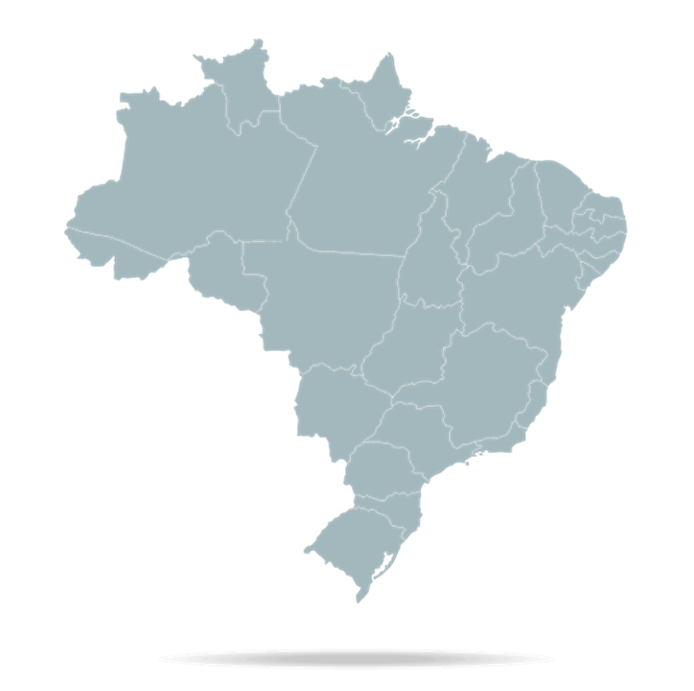
Amazonas
Especialidades reguladas:
Cardiologia
Endocrinologia
Gastroenterologia
Ortopedia
Urologia
Proctologia
Exames regulados:
Colonoscopia
Endoscopia

Slide 4
Porto Alegre
Especialidades reguladas:
Cirurgia vascular
Endocrinologia
Gastroenterologia
Ginecologia
Neurocirurgia
Neurologia
Ortopedia
Pneumologia
Proctologia
Psiquiatria
Urologia

Slide 5
Belo Horizonte
Especialidades reguladas:
Neurologia
Reumatologia
Urologia

Slide 6
Distrito Federal
Especialidades reguladas:
Endocrinologia
Neurologia
Cardiologia
Endocrinologia pediátrica
Neurologia pediátrica

Slide 7
Ações
Devolvido
(aguarda tratativas –
critérios de encaminhamento
Aprovado (aguarda atendimento)
Buscou outro serviço (desistência)
Devolvido
(aguarda tratativas –
critérios de encaminhamento)
Devolvido
(aguarda tratativas –
critérios de encaminhamento)
Residente em
outro estado
Mudou-se
Não localizado
Foi a óbito
Mudou-se
Aprovado (aguarda atendimento)
Pendente

Slide 8
Diferentes canais de atendimento para o seu paciente chegar ao especialista
0800 644 6543 (opção 2)
Está sem tempo? Discuta diversos casos em uma mesma ligação.
(11) 97369-9137
Envie fotos de exames do seu paciente para o médico teleconsultor.
Está sem tempo? Agende uma teleconsultoria para o horário que preferir.
regulamaisbrasil@hsl.org.br
Tire dúvidas e/ou envie sugestões.

Slide 9
O Regula Mais Brasil na prática

Slide 10
Resultados e experiências no AM
Em 2 meses, zeramos a fila de espera para consulta com o proctologista, na qual havia mais 1.700 pacientes.
“Aumenta segurança do médico encaminhador e qualifica esses encaminhamentos.”
Médico de Família e Comunidade
Em 3 meses, reduzimos em 85% a fila de espera para consulta com o endocrinologista.
“Facilita a comunicação de casos pendentes e melhora a resolutividade.”
Médico de Família e Comunidade

Slide 11
Resultados e experiências em POA
Em 6 meses, diminuímos o tempo de espera para consulta com o ortopedista de 219 para 6 dias.
“Aumenta segurança do médico encaminhador e qualifica esses encaminhamentos.”
Médico de Família e Comunidade
Em 6 meses, reduzimos o tempo de espera para consulta com o ginecologista de 162 para 63 dias.
“Facilita a comunicação de casos pendentes e melhora a resolutividade.”
Médico de Família e Comunidade

Slide 12
Resultados e experiências em BH
“Aumenta segurança do médico encaminhador e qualifica esses encaminhamentos.”
Médico de Família e Comunidade
Reduzimos o tempo de espera para consulta com o reumatologista de 2 anos para 4 meses.
“Facilita a comunicação de casos pendentes e melhora a resolutividade.”
Médico de Família e Comunidade

Slide 13
Resultados e experiências no DF
Aumento em 50% da aprovação dos encaminhamentos para cardiologia e endocrinologia.
“Aumenta segurança do médico encaminhador e qualifica esses encaminhamentos.”
Médico de Família e Comunidade
Aumento em 20% da aprovação dos encaminhamentos para neurologia.
“Facilita a comunicação de casos pendentes e melhora a resolutividade.”
Médico de Família e Comunidade

Slide 14
0800 644 6543 (opção 2)

